Slide 1


专题三
辛亥革命的成功与失败

Slide 2
一、山雨欲来：一场不可避免的革命
三、资本主义道路在近代中国为何走不通
本讲结构
二、功败垂成：辛亥革命及其历史意义

Slide 3

一、辛亥革命的爆发是偶然的吗？
李泽厚、刘再复：《告别革命：二十世纪中国对谈录》，香港天地图书出版公司1995年版。

Slide 4
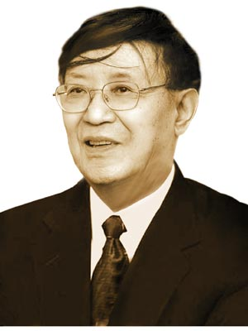
告别革命论
“当时中国可以有两种选择。一是康梁所主张的‘君主立宪’之路；一是孙中山主张的暴力革命的道路。现在看来，中国当时如果选择康梁的改良主义道路会好得多，这就是说，辛亥革命是不必要的。这样我就否定了孙中山最重要的革命业绩。”
李泽厚

Slide 5
“清朝的确是已经腐朽的王朝，但是这个形式存在有很大意义，宁可慢慢来，通过当日立宪派所主张的改良来逼着它迈上现代化和“救亡”的道路，而一下子把它搞掉，反而糟了，必然军阀混战。”
历史果真如此吗？

Slide 6
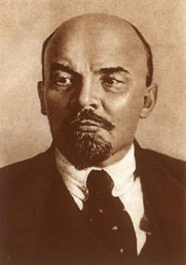
要使革命到来，单是“下层不愿”照旧生活下去通常是不够的，还需要“上层不能”生活下去。
——列宁.第二国际的破产[M].外国文书籍出版局.1954

Slide 7
一、辛亥革命的爆发是偶然的吗？
（一） 民族危机进一步加深
（二） 社会矛盾激化：人民不能照旧生活下去
（三） 清政府的自救举措最终归于破产
（四） 资产阶级革命派的阶级基础、骨干力量和政党形成

Slide 8
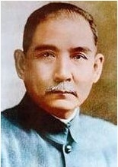
二、功败垂成：辛亥革命及其历史意义
孙中山与资产阶级民主革命的开端
康党
乱党
革命党
“人能尽其才，地能尽其力，物能尽其用, 货能畅其流。”
——孙中山《上李鸿章书》 （1894年）
驱除鞑虏，恢复中华，创立合众政府。
——檀香山兴中会誓词（1894年）
(1866—1925)

Slide 9
以孙中山为代表的革命派的制度救国，主要是学习美国的民主共和制度。
孙中山：“中国同欧洲一般大，不适合中央集权，拟仿照美国实行联邦制”。
(1866—1925)

Slide 10
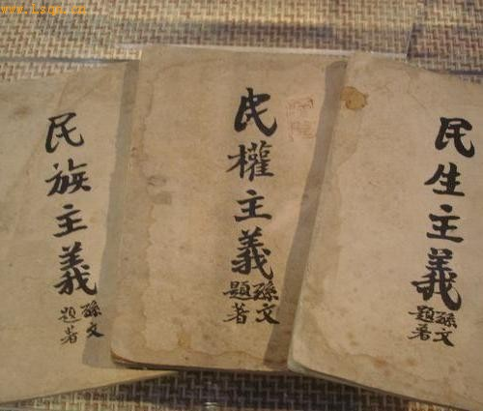
伟大的民主革命先行者孙中山第一次提出了比较完整的资产阶级共和国方案。
孙中山：予维欧美之进化，凡以三大主义，曰民族、曰民权、曰民生 。

Slide 11
革命派的政治纲领：三民主义
三民主义 | 基本内容 | 基本任务 | 缺陷
民族主义 | 驱除鞑虏，恢复中华 | 以革命手段推翻清政府的腐朽统治，在国内各民族平等的基础上建立民族独立的国家，实行民族革命。 | 没有从正面提出反对帝国主义的主张。
民权主义 | 创立民国 | 推翻君主专制制度，建立资产阶级共和国，完成政治革命。 | 没有提出推翻地主豪绅阶级的统治 。
民生主义 | 平均地权 | 防止资本主义制度下的贫富分化与对立，达成社会革命的目的。 | 带有浓厚的空想色彩，在实践上缺乏社会基础。

Slide 12
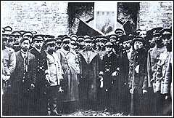
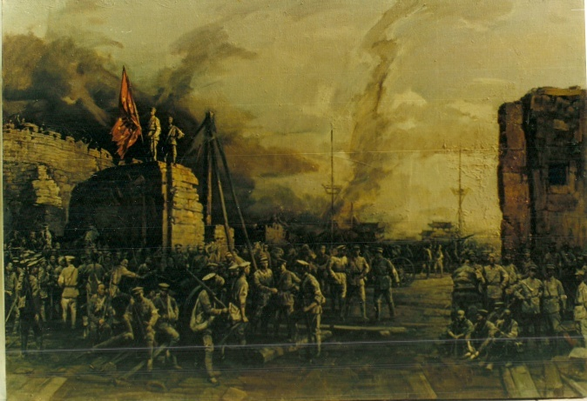

1905年孙中山发起成立同盟会，1911年武昌首义取得成功，掀起了辛亥革命的高潮。一个月内，有13个省份响应武昌起义，宣布独立或脱离清政府的统治。清王朝的统治已摇摇欲坠。

Slide 13
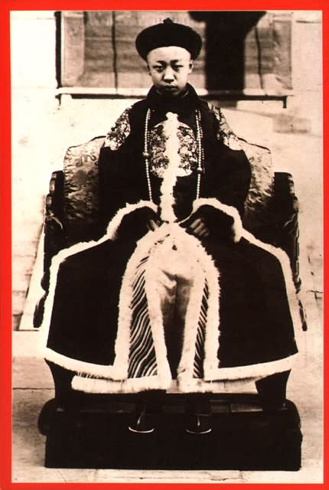
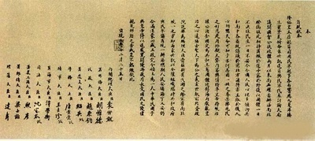
袁世凯窃国 ，
辛亥革命流产
1912 年 2 月 12 日， 清 廷 发 出 诏 书 宣 布 清 帝 接 受 优 待 条 例 退 位， 这 标 志 着 清 王 朝 的 垮 台 和 封 建 帝 制 的 终 结。 图 为 清 帝 退 位 诏 书。
末代皇帝溥仪

Slide 14
问题延伸：辛亥革命为什么能迅速推翻清政府？
（一）清政府顽固腐朽，为维护君主专制和满清贵族集团的利益逆历史潮流而动，把很多原本支持力量推向了革命阵营。
表现一：下达谕旨，禁止绅商和学生“干预国家政治”
表现二：颁布《大清报律》，压制一切不利于朝廷的言论
表现三：出台《结社集会律》，打压开国会请愿运动
表现四：颁布《钦定宪法大纲》，君主专制反较改革之前更盛
表现五：皇族内阁的出台，揭露了清政府假立宪真专制的面目

Slide 15
（二）辛亥革命是一场“低烈度”、“软着陆”的革命。革命党正确对待满人，实行了一次有秩序的文明革命，基本没有造成社会动荡。

Slide 16
袁世凯窃国 ，
辛亥革命流产
辛亥革命是一场“低烈度”的革命
1912 年 2 月 12 日， 清 廷 发 出 诏 书 宣 布 清 帝 接 受 优 待 条 例 退 位， 这 标 志 着 清 王 朝 的 垮 台 和 封 建 帝 制 的 终 结。 图 为 清 帝 退 位 诏 书。
末代皇帝溥仪

Slide 17
近代史学者杨天石先生：
“辛亥革命不仅时间短，而且代价很小。武昌起义因为清军南下，革命党人保卫汉阳，打仗比较厉害，死了一些人。在湖北省之外，有9个省是靠武装起义打下来的，像湖南、陕西、江西、云南等，另有5个省是和平独立。9个武装起义的省，也没有死几个人，湖南省起义一共才打死4个人：巡防营统领黄忠浩、长沙知县沈瀛，一个姓王的营级军官，一个姓申的秘书处长(总文牍)。有的省根本就没有打死一个人。所以说辛亥革命代价很小，并没有造成社会大破坏，并没有出现大量流血牺牲的情况。”

Slide 18
（三）争取了列强中立，避免其直接武装干涉，减少了革命的外部阻力；
（四）革命党团结了一切可以团结的力量（尤其是立宪派和开明官绅），结成反清统一战线，壮大了革命力量，最大限度孤立了清政府；
（五）利用袁世凯，“先成圆满之段落”，避免了南北相抗和长期战争。

Slide 19
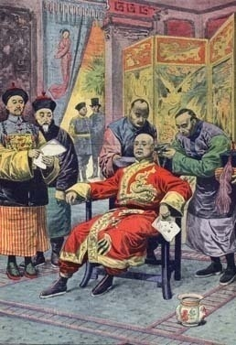
1912年3月10日，袁世凯在北京就任临时大总统，辛亥革命的胜利果实落入到以袁世凯为主的北洋军阀手中。中国进入了北洋军阀专制统治的时代。
1912年3月3日，法国Le Petit Journal关于袁世凯就任中华民国大总统的报道，标题为：《袁世凯剪下他的辫子》。

Slide 20
挽救共和的努力及其失败
二次革命
护国运动
(1913.7-9)
（1915.12-1916.6)
护法运动
(1917.7-1918.5)

Slide 21
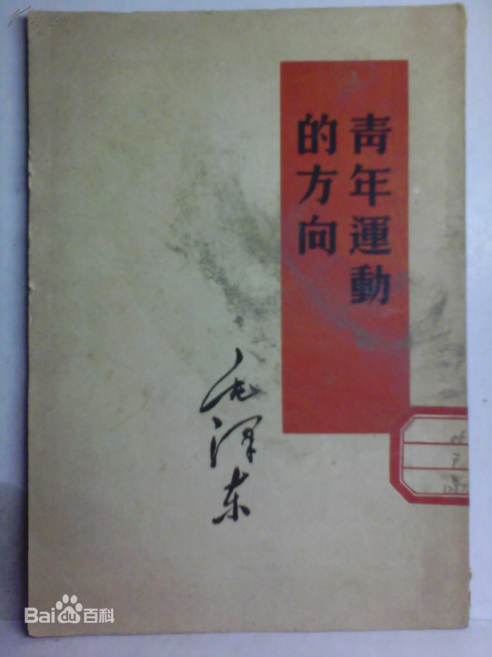
辛亥革命的成败
“辛亥革命有它胜利的地方，也有它失败的地方。你们看，辛亥革命把皇帝赶跑，这不是胜利了吗？说它失败，是说辛亥革命只把一个皇帝赶跑了，中国仍旧在帝国主义、封建主义的压迫之下，反帝反封建的革命任务并没有完成。”
——毛泽东：《青年运动的方向》，《毛泽东选集》第二卷，第564页。

Slide 22
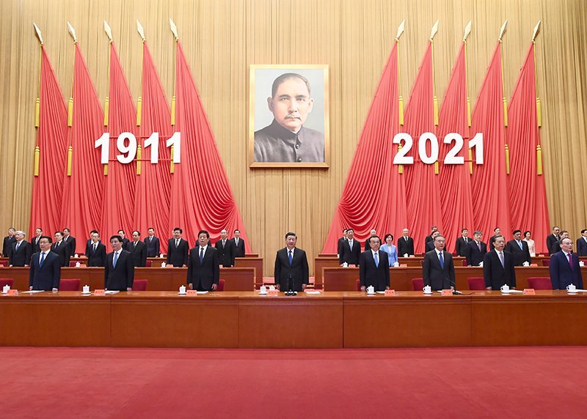
2021年10月9日，纪念辛亥革命110周年大会在北京人民大会堂隆重举行。习近平、李克强、栗战书、汪洋、王沪宁、赵乐际、韩正、王岐山等出席大会。新华社记者 谢环驰 摄

Slide 23
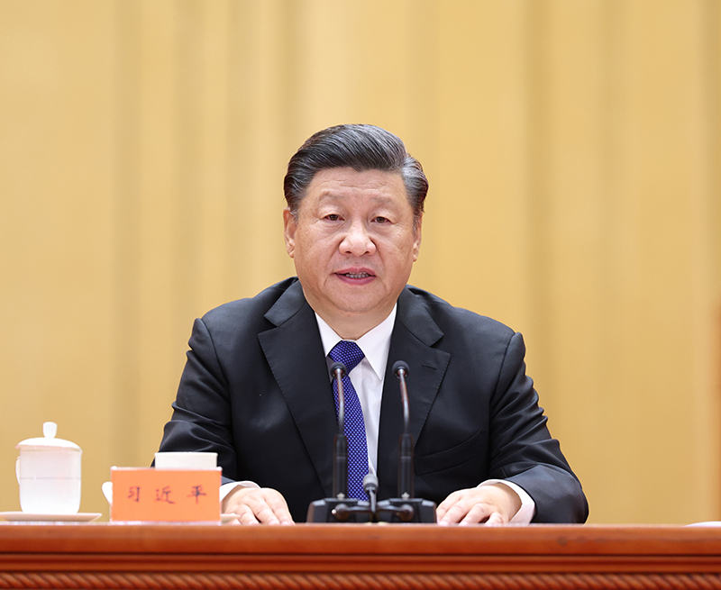
孙中山先生是伟大的民族英雄、伟大的爱国主义者、中国民主革命的伟大先驱。孙中山先生和辛亥革命先驱为中华民族建立的历史功绩彪炳千秋，在辛亥革命中英勇奋斗和壮烈牺牲的志士们名垂青史，辛亥革命永远是中华民族伟大复兴征程上一座巍然屹立的里程碑。
2021年10月9日，习近平在纪念辛亥革命
110周年大会上发表重要讲话

Slide 24
辛亥革命的历史意义
1.辛亥革命推翻了封建势力的政治代表、帝国主义在中国的代理人——清王朝的统治，沉重打击了中外反动势力。
2.辛亥革命结束了统治中国两千多年的封建君主专制制度，建立了中国历史上第一个资产阶级共和政府，使民主共和的观念开始深入人心。

Slide 25
3.辛亥革命也是一场思想解放运动，它开启了中国人民思想进步和民族觉醒的闸门。
4.辛亥革命促使社会经济、思想习惯和社会风俗等方面发生了新的积极变化，推动了民族资本主义的发展，促进了人们的精神解放和社会风气的改变。
5.辛亥革命不仅在一定程度上打击了帝国主义的侵略势力，而且推动了亚洲各国民族解放运动的高涨。

Slide 26
三、资本主义道路在近代
中国为何走不通

Slide 27
辛亥革命为什么会失败？这是一个非常重要的问题。只有明了辛亥革命失败的原因，才能深刻理解资本主义道路在近代中国失败的命运，也才能够理解为何在辛亥革命失败后中国的先进分子会逐渐转向马克思主义。

Slide 28
根本原因：在帝国主义时代，在半殖民地半封建的中国，资本主义的建国方案是行不通的。
主观原因：资产阶级革命派的弱点和错误
（1）没有提出彻底的反帝反封建的革命纲领
（2）不能充分发动和依靠人民群众
（3）未能建立坚强有力的革命政党

Slide 29
主观原因：民族资产阶级软弱与妥协
中国资产阶级革命的敌人远比西方资产阶级革命的敌人凶恶。要取得革命胜利，中国的民族资产阶级必须比当年的西方资产阶级更有力量，更有革命的勇气和魄力。而事实正好相反，它既缺乏力量，也缺乏这样的勇气。

Slide 30
民族资产阶级何以软弱与妥协？
（1）中国民族资本主义先天不足、后天失调，力量弱小
欧洲资本主义的产生 | 中国民族资本主义的产生
从工场手工业逐步过渡到机器大工业 | 外来刺激

Slide 31
近代中国民族资本主义不仅先天不足，而且后天失调，即缺乏正常发展所需要的环境和条件，因此发展缓慢、力量弱小。
1913年，在产业资本中，外国资本占绝对大头，民族资本所占比重仅为11%。一直到1949年，民族资本在产业资本所占比重也从来没有超过18% 。

Slide 32
（2）中国资产阶级的出身：官僚、地主、买办
中国的资产阶级主要出身于官僚、地主、买办，因此和本国封建主义或外国资本-帝国主义之间存在天然的联系。资产阶级的上层是依附于资本-帝国主义的买办资产阶级，属于中国革命的对象，领导中国资产阶级革命的主要是民族资产阶级。

Slide 33
民族资产阶级的出身决定了其在革命中的两重性
毛泽东： “一方面，民族资产阶级受帝国主义的压迫，又受封建主义的束缚，所以，他们同帝国主义和封建主义有矛盾。从这一方面说来，他们是革命的力量之一”。“但是又一方面，由于他们在经济上和政治上的软弱性，由于他们同帝国主义和封建主义并未完全断绝经济上的联系，所以，他们又没有彻底的反帝反封建的勇气。”

Slide 34
民族资产阶级的软弱与妥协所导致的结果
（1）不能提出彻底的反帝反封建的革命纲领
没有勇气提出反对帝国主义的口号
对封建主义势力包括汉族地主阶级妥协
没有提出彻底的土地革命纲领

Slide 35
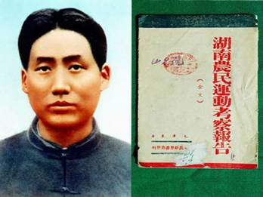
（2）不能充分发动和依靠人民群众
辛亥革命：少数人的革命，主要方法是联合新军、会
党，未能去发动、组织多数农民
毛泽东：“国民革命需要一个大的农村变动，辛亥革命没有这个变动，所以失败了。”

Slide 36
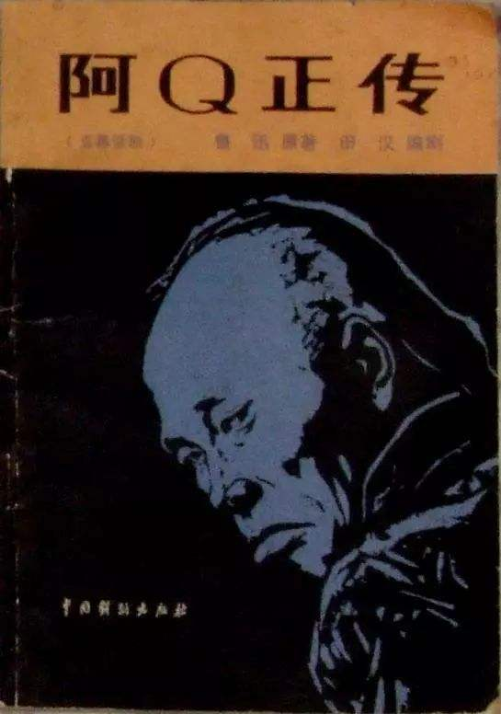
（2）不能充分发动和依靠人民群众
鲁迅先生的小说《阿Q正传》中贫苦农民阿Q的遭遇实际上正是辛亥革命中很多农民真实遭遇的写照。
问题：革命派为什么不去发动人民群众？
1.观念因素：“英雄史观”忽视民众力量。
2.历史因素：义和团运动的“前车之鉴”使革命派害怕农民卷入革命会使社会失序，引起列强干预。
3.利益因素：革命派追求政治革命，农民追求经济革命，利益相互冲突。

Slide 37
（3）不能建立坚强有力的革命政党
民族资产阶级未能建立一个组织纪律严明、内部团结一致的强有力革命政党，相反内部组织涣散、人心不齐。
对于“二次革命”的失败，孙中山认为：既 “非战之罪” ，亦 “ 非袁氏兵力之强”，“乃同党人心之涣散”。
《中国国民党改组宣言》：国民党“其所以久而未能成功者，则以组织未备、训练未周之故”。

Slide 38
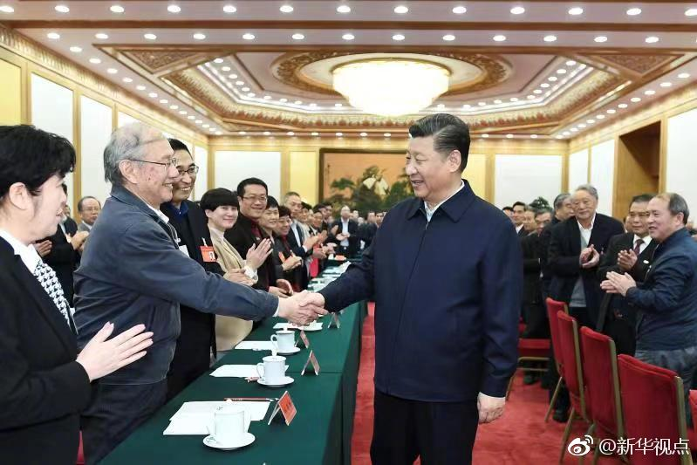
辛亥革命的失败还有其他原因吗？
……视野要宽，有知识视野、国际视野、历史视野，通过生动、深入、具体的纵横比较，把一些道理讲明白、讲清楚。
2019年3月18日，习近平总书记与参加学校思政课教师座谈会的教师代表亲切握手

Slide 39
深刻、全面理解辛亥革命失败的原因需要宽广的国际视野和深远的历史视野。可以也必须把辛亥革命放到整个中国历史乃至世界历史发展的大框架中来认识。通过中西比较，可以进一步丰富对辛亥革命失败原因的认识和理解。

Slide 40
西方资产阶级革命与辛亥革命的比较
 | 发生时间 | 所处历史阶段 | 距离本国资本主义产生时间 | 类型 | 主要驱动因素
英、法资产阶级革命 | 17、18世纪 | 世界资产阶级革命初期 | 约2、3个世纪 | 内生性 | 经济因素
辛亥革命 | 19世纪末至20世纪初 | 垄断资本主义阶段 | 约半个世纪 | 外源性 | 政治因素

Slide 41
辛亥革命失败的客观原因：中西比较的视野
（一）国际环境：西方资本主义国家不支持
（二）国内环境：建立资产阶级共和国的客观条件不具备

Slide 42
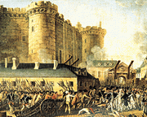
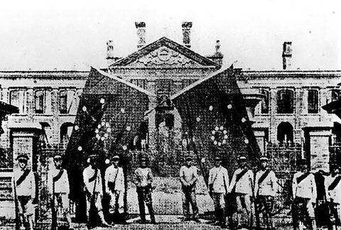
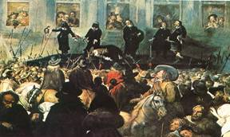
（一）国际环境：西方资本主义国家不支持
在17、18世纪，英、法等西方国家资产阶级革命的对象主要是本国封建势力。而19世纪末20世纪初的中国是一个半殖民地国家，辛亥革命面临两个革命对象：本国封建势力和外国资本-帝国主义。

Slide 43
到19世纪末20世纪初，西方主要资本主义国家已基本过渡到帝国主义阶段，它们之间对外扩张的竞争日益加剧，列强不希望中国摆脱其控制甚至成为其竞争对手。虽然由于各种原因，列强未对辛亥革命进行直接武装干预，但列强并不支持革命派，并通过各种手段影响着辛亥革命的最终走向。

Slide 44

西方资本主义国家如何对待辛亥革命？
1.称武昌起义为“叛乱”
《武昌叛乱》（《字林西报》）
“最好是皇朝能最终取得胜利。不然就会出现拖延很长的斗争和不可想象的大屠杀，而且最后建立起来的政府，肯定不会比以前任何一次革命所建立的政府更稳固些。”
《字林西报》馆

Slide 45
2.拒绝孙中山借款，拒绝承认南京临时政府
武昌起义爆发后，革命派在财政上极其困难。孙中山多次与四国（英、美、德、法）银行团、法国东方汇理银行商讨借款事宜，但均遭拒绝。
为避免列强干预甚至争取列强的同情和支持，南京临时政府成立后，承认了前清政府与列强签订的不平等条约、所借外债、各国在华条约特权等。但列强始终不承认其合法政府地位。

Slide 46
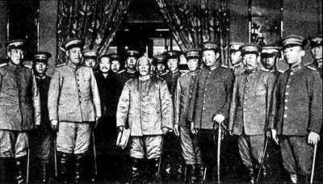
3.选中袁世凯为代理人
“北京政府里已经找不出一个可靠的人来应付革命并解决当前国内的政治纠纷”，“非袁莫属”，成为列强阵营中发出的较为一致的呼声。列强在财政、政治、军事等方面给予袁世凯巨大支持。

Slide 47
为了替袁世凯“背书”，《字林西报》曾攻击南京临时政府“独裁”，“远非一个民有、民治、民享的政府”，污蔑它“仍然是几乎与清政府一样的寡头政治”。《纽约太阳报》也大肆攻击说：“孙中山和他的朋友们缺乏管理国家的经验，他们没有维持中国领土完整和恢复和平的能力。”（转引自张海鹏主编：《中国近代通史》（第五卷），江苏人民出版社2005年，第470页。）

Slide 48
总之，虽然列强未对辛亥革命进行直接武装干预，但这并不代表列强没有立场，实际上列强的立场很明确：不支持革命派。因而它们最终选择了袁世凯作为其代理人。这是辛亥革命最终失败的重要外部原因。

Slide 49
（二）建立资产阶级共和国的客观条件不具备
1.建立民主共和的思想基础不具备
欧洲中世纪 | 中国传统社会 | 时间差距
1000多年 | 2000多年 | 1000年左右
西方的思想启蒙 | 中国的思想启蒙
始于13、14世纪的的文艺复兴，长达400年左右 | 始于19世纪中后期，不超过半个世纪

Slide 50
结 果
西方资产阶级革命 | 中国资产阶级革命
由于经历长时间的思想解放，具备深厚的民众思想基础 | 没有经历长时间的思想解放运动，缺乏民众思想基础，从上到下绝大多数人并不真正理解、认可民主共和的观念

Slide 51
广大民众：跟辛亥革命基本“绝缘”
革命党人投身辛亥革命：出于工具理性而非价值理性，即把建立民主共和视为挽救民族危亡的工具，而非目的本身
立宪派和旧官僚参与革命：出于利益考量
参与辛亥革命的各派政治力量建立的仅是“利益共同体”而非“价值共同体”，因此其合作不可能持久。
由于缺乏思想基础，辛亥革命实际上是一场“少数人的革命”。

Slide 52
2.建立民主共和的经济基础不具备
 | 距离本国资本主义产生时间 | 主要驱动因素 | 主要目的
英、法资产阶级革命 | 约2、3个世纪 | 经济因素 | 为资本主义发展扫清障碍
辛亥革命 | 约半个世纪 | 政治因素 | 挽救民族危亡
辛亥革命是在中国民族资本主义发展刚刚起步的情况下，在民族危机推动下发生的一场“早熟的革命”，中国实际上缺乏建立民主共和所必需的经济基础。

Slide 53
通过中西比较，可以看到，除了资产阶级革命派的自身弱点和错误，辛亥革命面临的不利国际环境、在中国建立资产阶级共和国的客观条件不具备等因素，也是辛亥革命最终失败的重要原因。只有认识到这一点，才能真正理解资本主义道路在近代中国失败的必然命运。

Slide 54
结 论
总之，近代中国面临的不利国际环境、民族资产阶级的软弱性、妥协性以及国内客观条件不具备最终决定了资本主义道路在近代中国失败的历史命运。

Slide 55
推 荐 书 目
1.林华国著：《历史的真相——义和团运动的史实及其再认识》，天津古籍出版社2002年。
2.罗志田等著：《山雨欲来：辛亥革命前的中国》，上海书店出版社2011年。
3.张鸣著：《辛亥：摇晃的中国》，广西师范大学出版社2011年。

